Slide 1
[NLP Study – Chapter 18] Transfer Learning for NLP
2021-04-16
노동명 (dmnoh@yonsei.ac.kr)

Slide 2
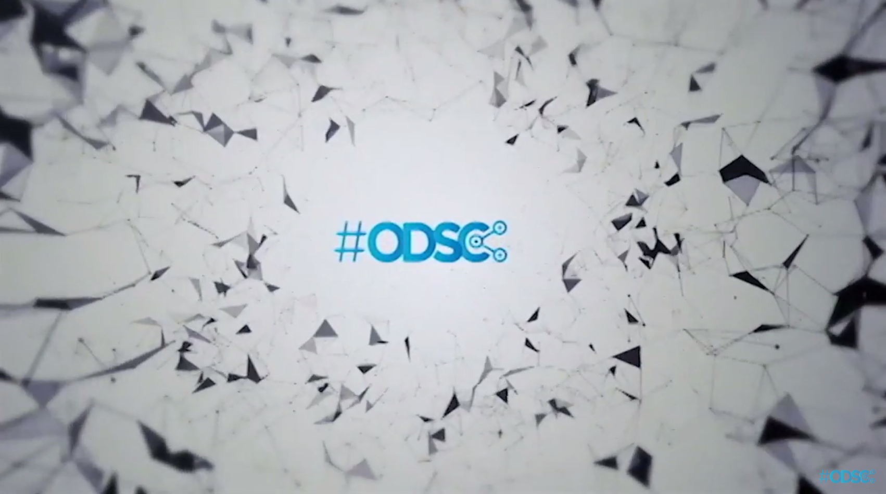
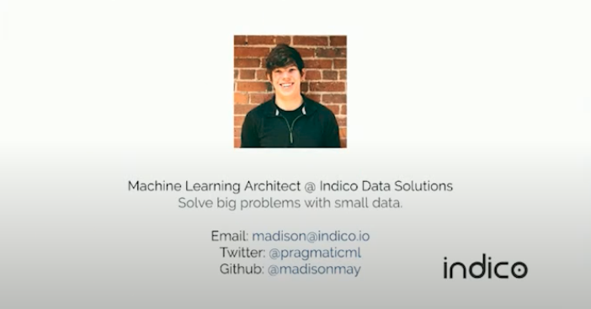
Effective Transfer Learning for NLP by Madison May
| ODSC East 2018

Slide 3
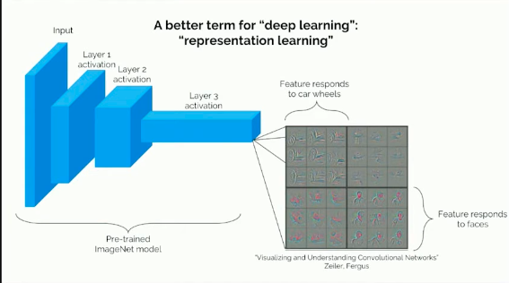
Notes:
Source: https://indico.io/blog/odsc-2018-effective-transfer-learning-for-nlp/

Slide 4
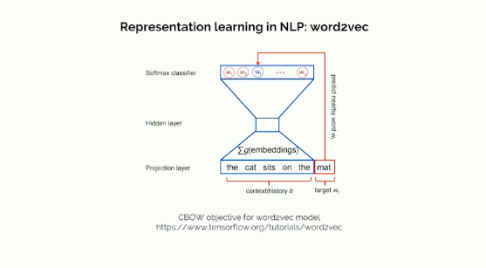

Slide 5
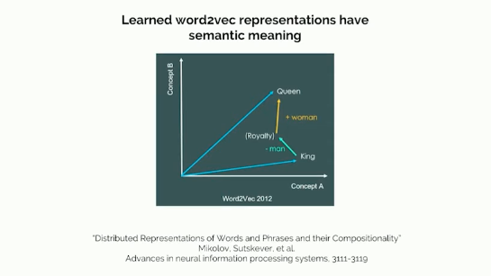

Slide 6
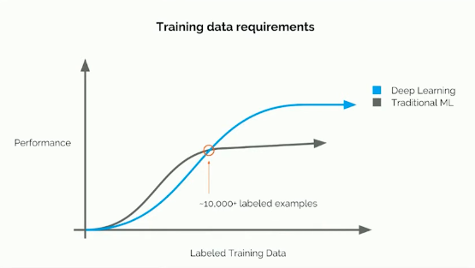

Slide 7
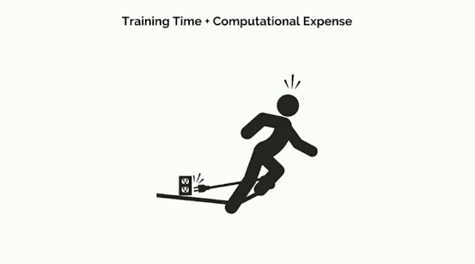

Slide 8
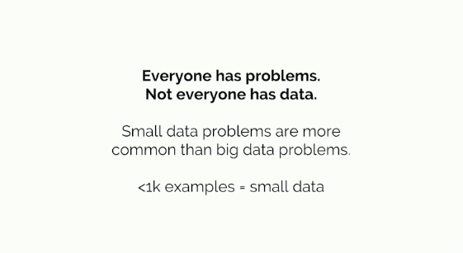

Slide 9
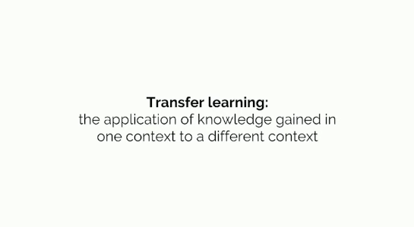

Slide 10


Slide 11
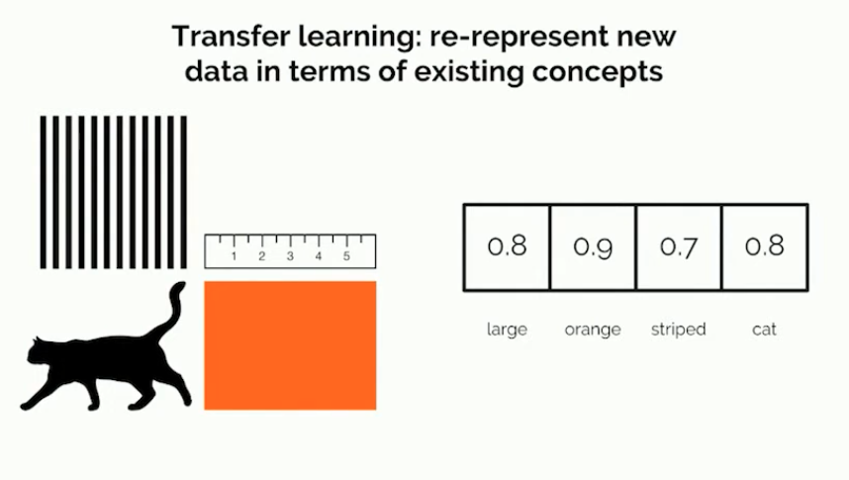

Slide 12
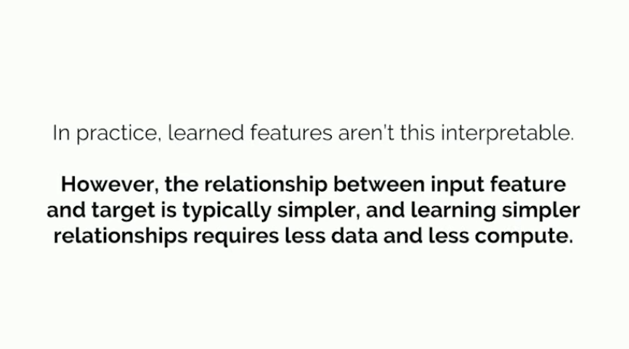

Slide 13
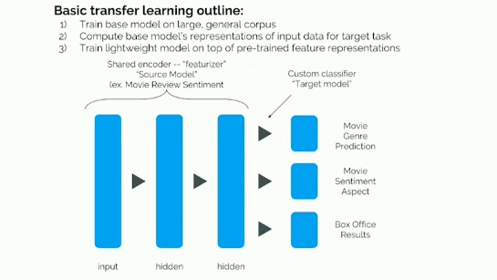

Slide 14
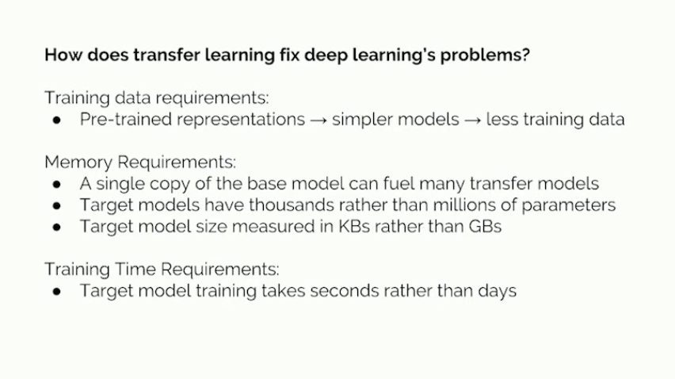

Slide 15
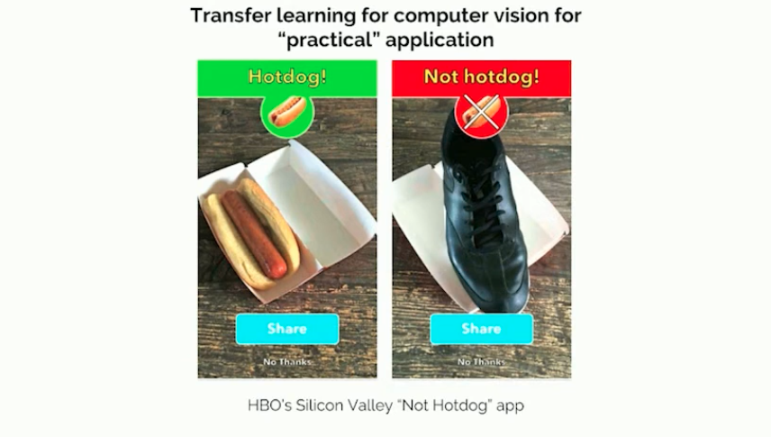

Slide 16
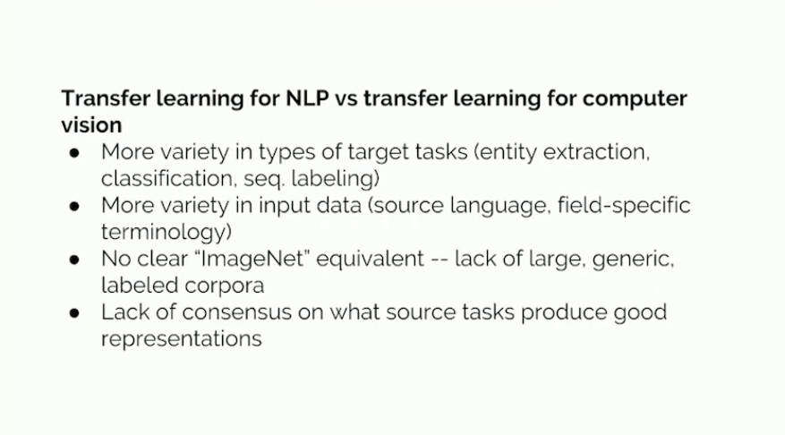

Slide 17
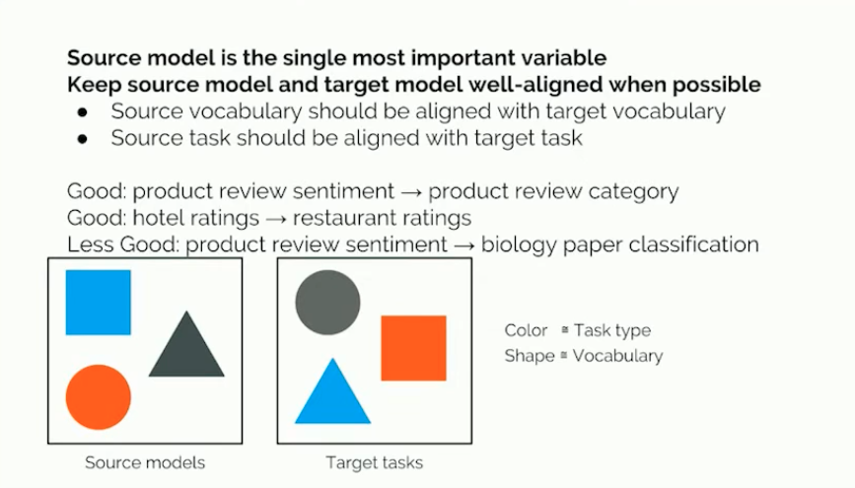

Slide 18
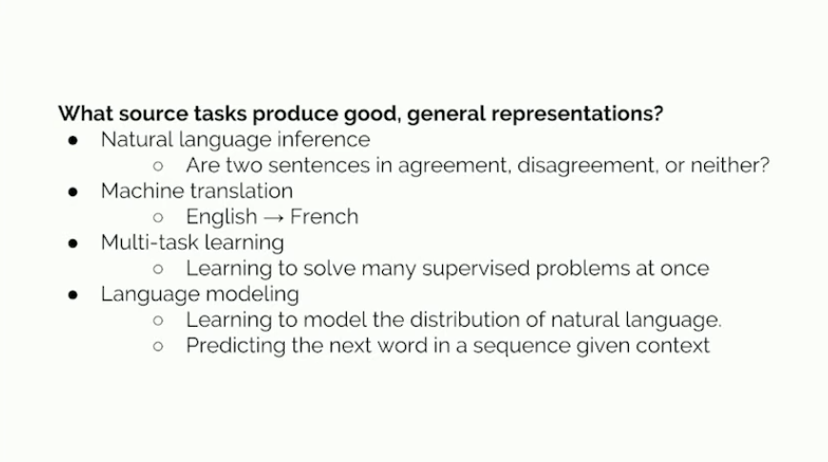

Slide 19
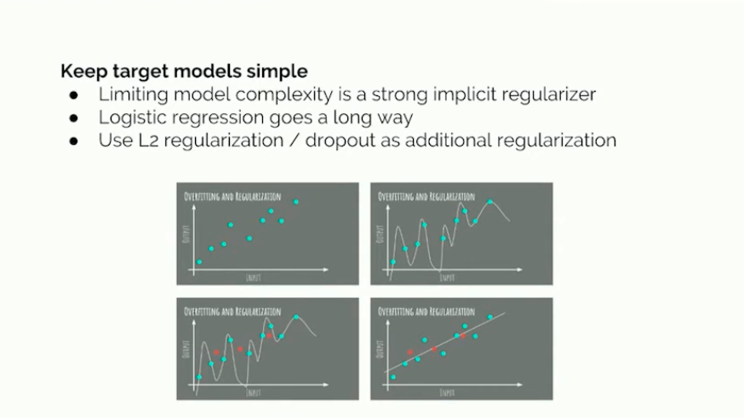

Slide 20
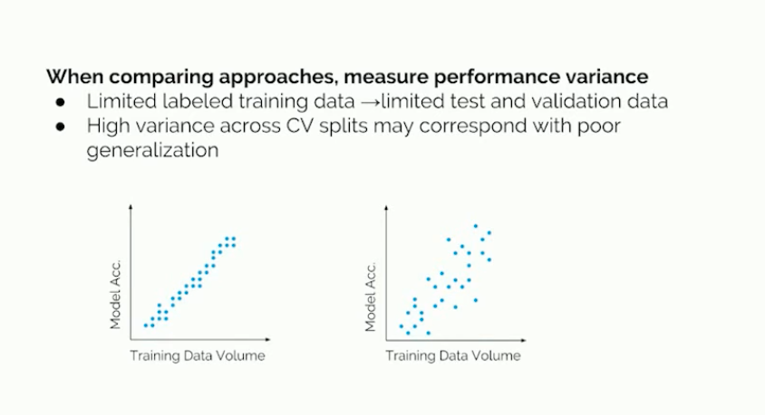

Slide 21
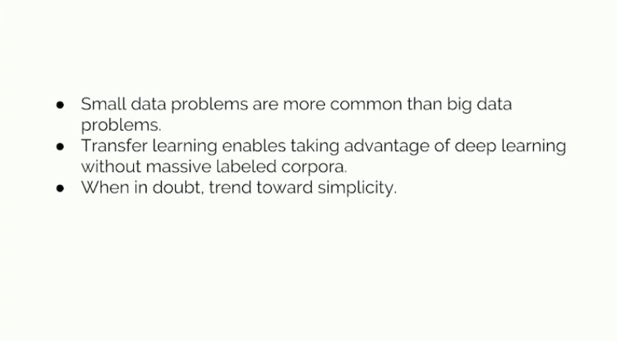

Slide 22
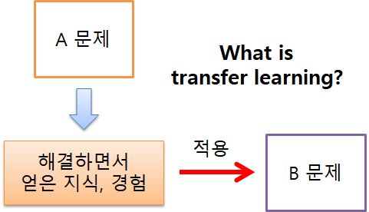
Transfer Learning
특정 태스크를 학습한 모델을 다른 태스크 수행에 재사용하는 기법
사람이 새로운 지식을 배울 때 이전에 쌓아왔던 지식을 다시 써먹는 것과 유사

Slide 23
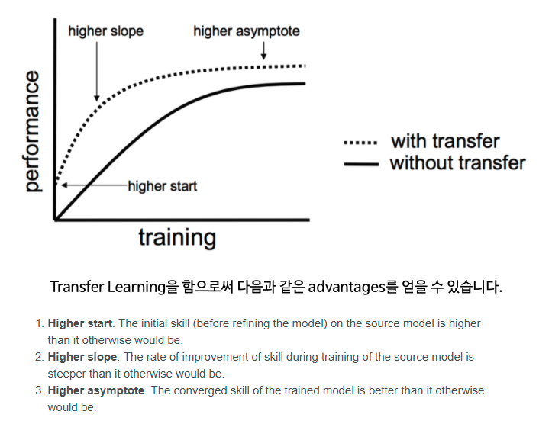

Slide 24
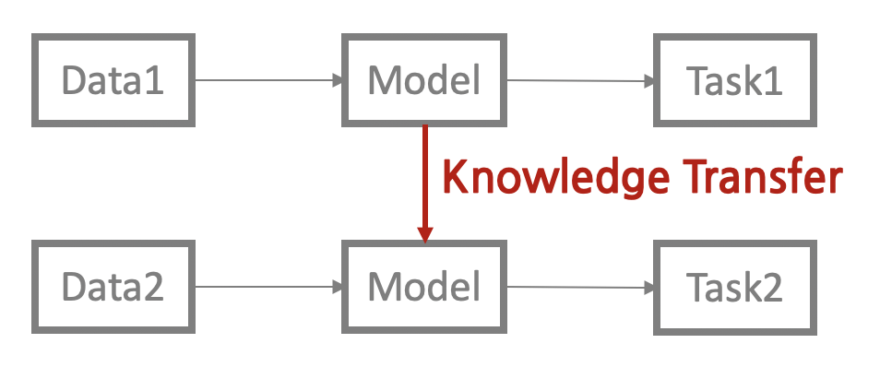
Transfer Learning
Upstream Task (Task1) vs. Downstream Task (Task2)
업스트림 태스크 학습 과정: Pretrain (일반적 사항을 사전에 학습시켜서 범용적으로 활용할 수 있는 모델을 미리 만들어 놓는 방법)
다운스트림 태스크 학습 과정: 파인튜닝, 제로샷러닝, 원샷러닝, 퓨샷러닝 등 여러 방식(용어) 존재

Slide 25
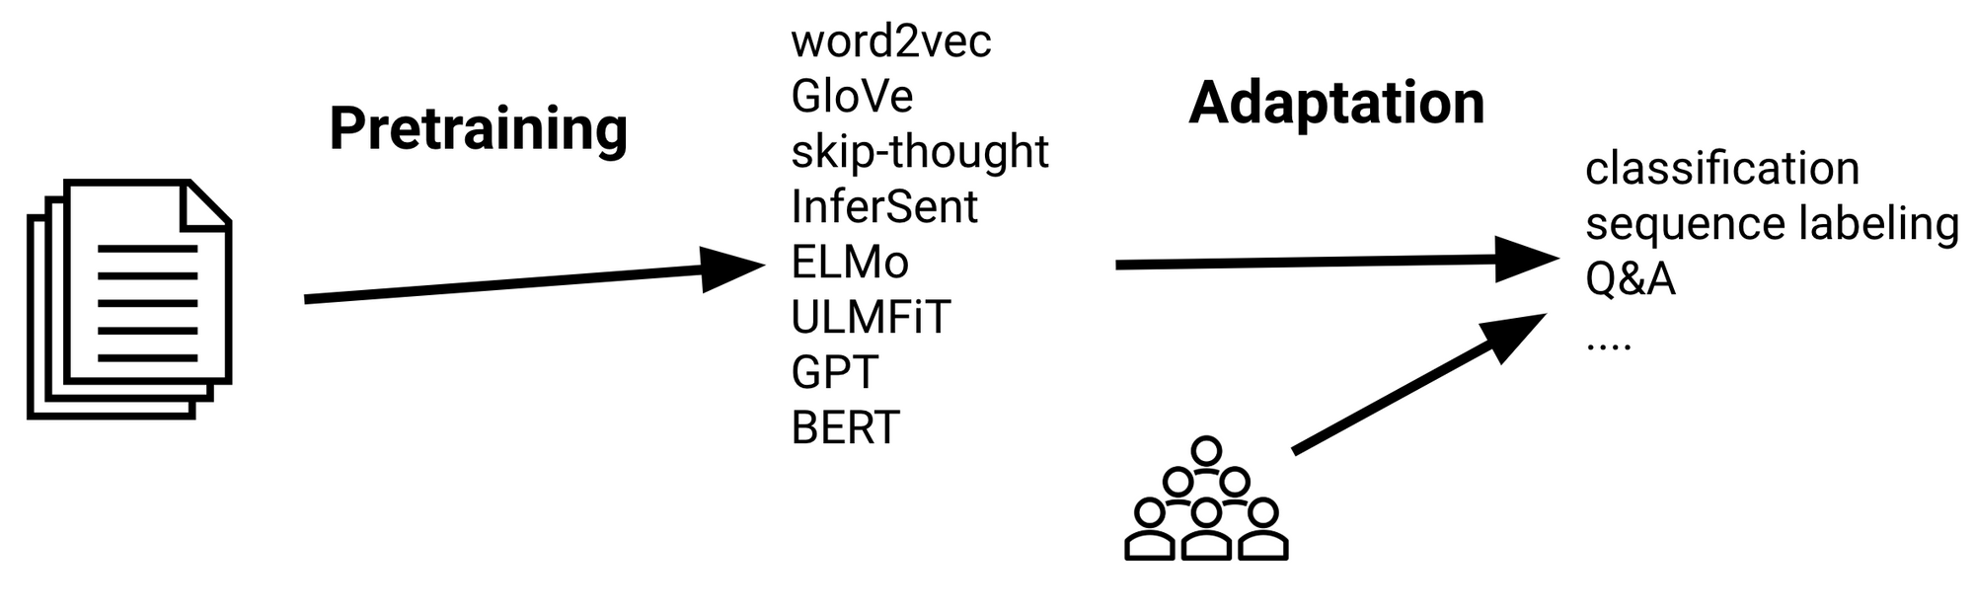
General Procedure of Sequential Transfer Learning

Slide 26

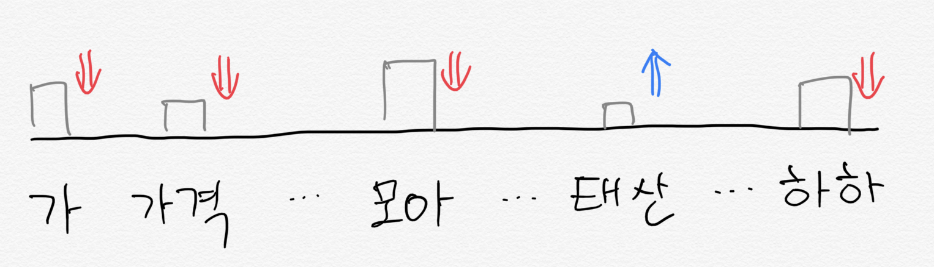
Upstream task
해당 자연어의 풍부한 문맥(context)을 모델에 내재화(representation)
다양한 다운스트림 태스크에 적용해 성능(정확도) 제고
업스트림 태스크 예시: “다음 단어 맞추기” =NWP (GPT 계열 수행 방식)
언어 모델(Language Model): 다음 단어 맞추기로 업스트림 태스크 수행한 모델 지칭
다음 단어 맞추기
전체 단어 확률 업데이트

Slide 27

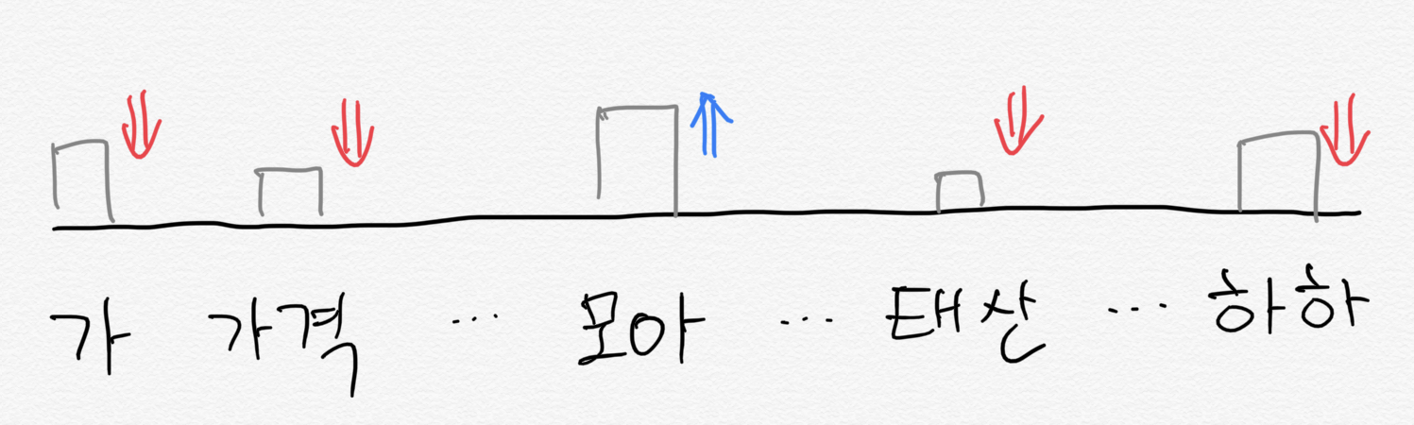
Upstream task
업스트림 태스크 예시: “빈칸 채우기” (BERT 계열 수행 방식)
마스크 언어 모델(MLM: Masked Language Model): 빈칸채우기로 업스트림 태스크를 수행한 모델
빈칸 채우기
전체 단어 확률 업데이트

Slide 28
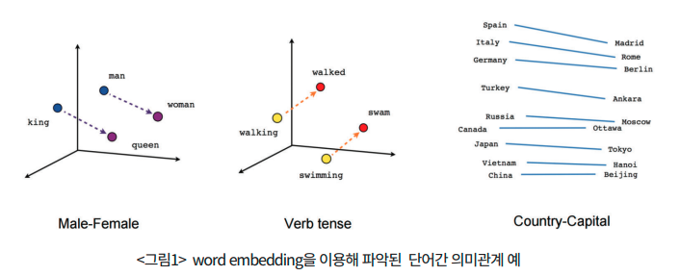
Upstream task
딥러닝 이용한 NLP 연구 초기에는 사전학습으로 Word embedding 기술 사용됨
단어 의미를 다차원 공간에 벡터화
단어들 간 의미상 관계 유지하기 위해 수학적 기법 사용 (ex. Word2vec, OpenAI GPT, ELMo, BERT)

Slide 29
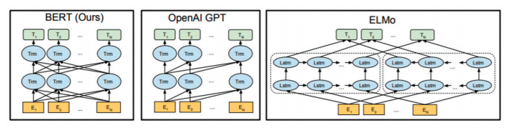
사전학습 모델 구조 비교 (BERT, GPT, EMLo)
양방향 설계 Transformer
단방향 설계 Transformer
정방향 LSTM과 역방향 LSTM을 각각 훈련시키는 방식의 단방향 언어모델

Slide 30
단순히 보면, 모두가 분류 과제 수행 모델
언어모델과 마스크 언어모델 모두 본질은 분류(classification) 과제를 수행하는 모델
자연어 입력을 받아 전체 어휘 각각에 ‘확률값’ 부여
즉, 감성 분석이 분류해야 할 범주가 3개(긍정, 중립, 부정)인 반면, 언어모델에서는 분류 대상 범주 수가 학습 대상 언어의 전체 어휘 수가 되는 셈
언어모델: 입력 다음에 올 단어로써 얼마나 자연스러운지
마스크 언어모델: 빈칸에 올 단어로써 얼마나 그럴듯한지

Slide 31
Downstream task
업스트림 태스크로 프리트레인한 목적은 결국 다운스트림 태스크(최종 과제)를 잘하기 위함
보통 프리트레인을 마친 모델을 구조 변경 없이 그대로 사용하거나, 여기에 작은 추가 모듈을 덧붙인 형태로 수행
다운스트림 태스크 역시 본질은 분류(Classification)
즉, 자연어 입력을 받아 해당 입력이 ‘어떤 범주’에 해당하는지 확률 형태로 반환
문장 생성을 제외한 대부분의 과제에서 프리트레인 마친 마스크 언어 모델(BERT 계열) 사용

Slide 32
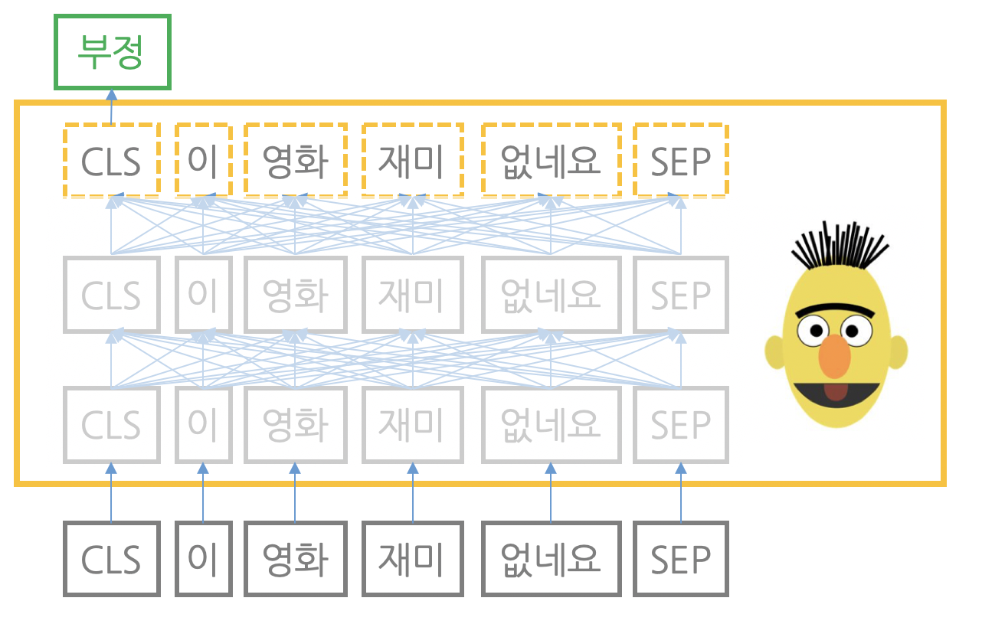
Downstream task > 문서 분류 (Document Classification)
자연어 입력(문서 혹은 문장)을 받아 해당 입력이 어떤 범주(긍정, 중립, 부정)에 속하는지 그 확률값 반환
프리트레인 마친 마스크 언어모델 위에 작은 모듈을 하나 더 쌓아 문서 전체의 범주를 분류하는 방식

Slide 33
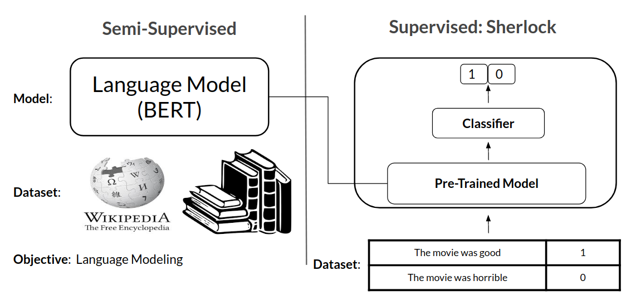

Slide 34
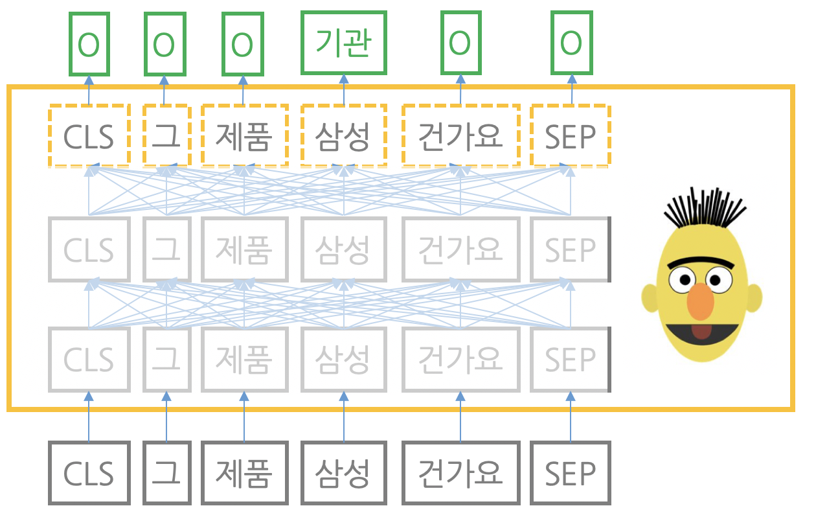
Downstream task > 개체명 인식 (NER: Named Entity Recognition)
자연어 입력(문서 혹은 문장)을 받아 각 단어별로 어떤 개체명 범주(기관명, 인명, 지명 등)에 속할지 그 확률값 리턴
프리트레인 마친 마스크 언어모델 위에 입력 문장 전체의 각 단어별로 작은 모듈을 각각 더 쌓아 단어별로 개체명 범주 분류

Slide 35
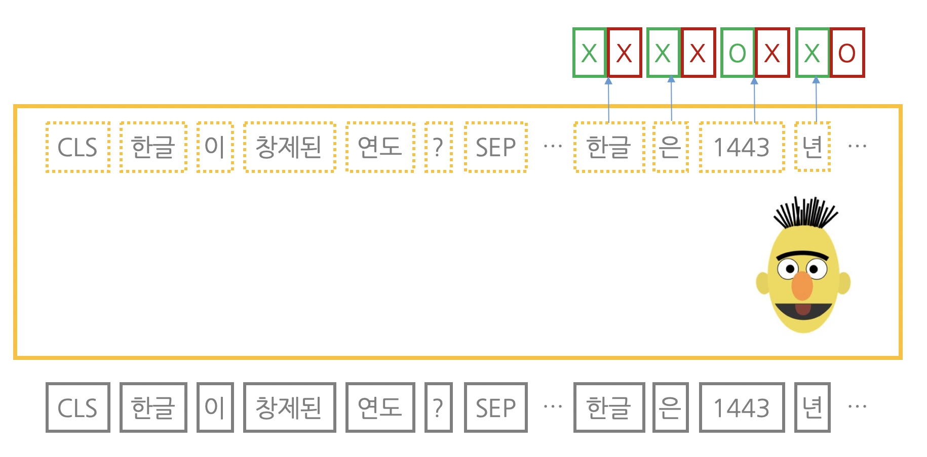
Downstream task > 질의응답 (Question Answering)
자연어 입력(질문, 문서)을 받아 문서의 각 단어가 정답의 시작인지 아닌지, 끝인지 아닌지와 관련된 확률값 반환
프리트레인 마친 마스크 언어모델 위에 문서의 각 단어별로 작은 모듈을 각각 더 쌓아 문서에 속한 단어별로 정답의 시작/끝을 분류하는 방식

Slide 36
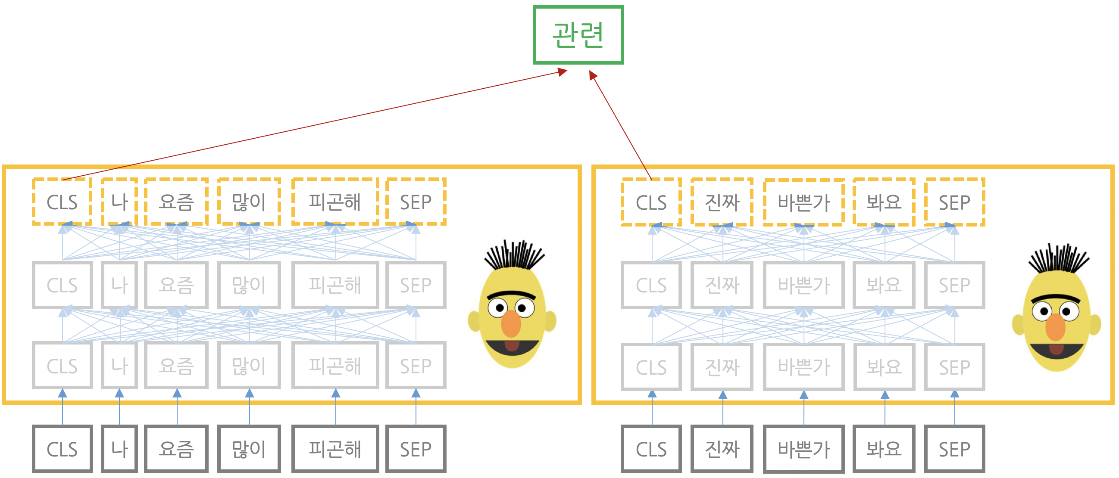
Downstream task > 질의 관련 문서 검색 모델 (Document Search)
자연어 입력(질문, 문서)을 받아 질문과 관련이 있는지 없는지 관련된 확률값 출력
프리트레인을 마친 2개의 마스크 언어모델에 질문과 문서를 각각 입력하고, 그 위에 작은 모듈 하나를 더 쌓아 질문과 문서가 관련성 있는지/없는지 분류하는 방식

Slide 37
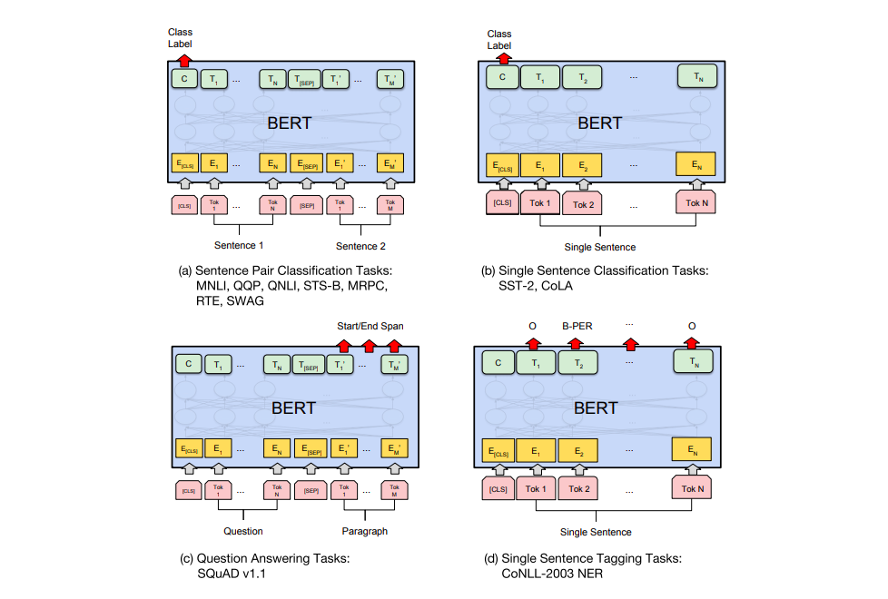
목적 Task에 맞게 모델 학습
(BERT 모델 활용 예시)

Slide 38
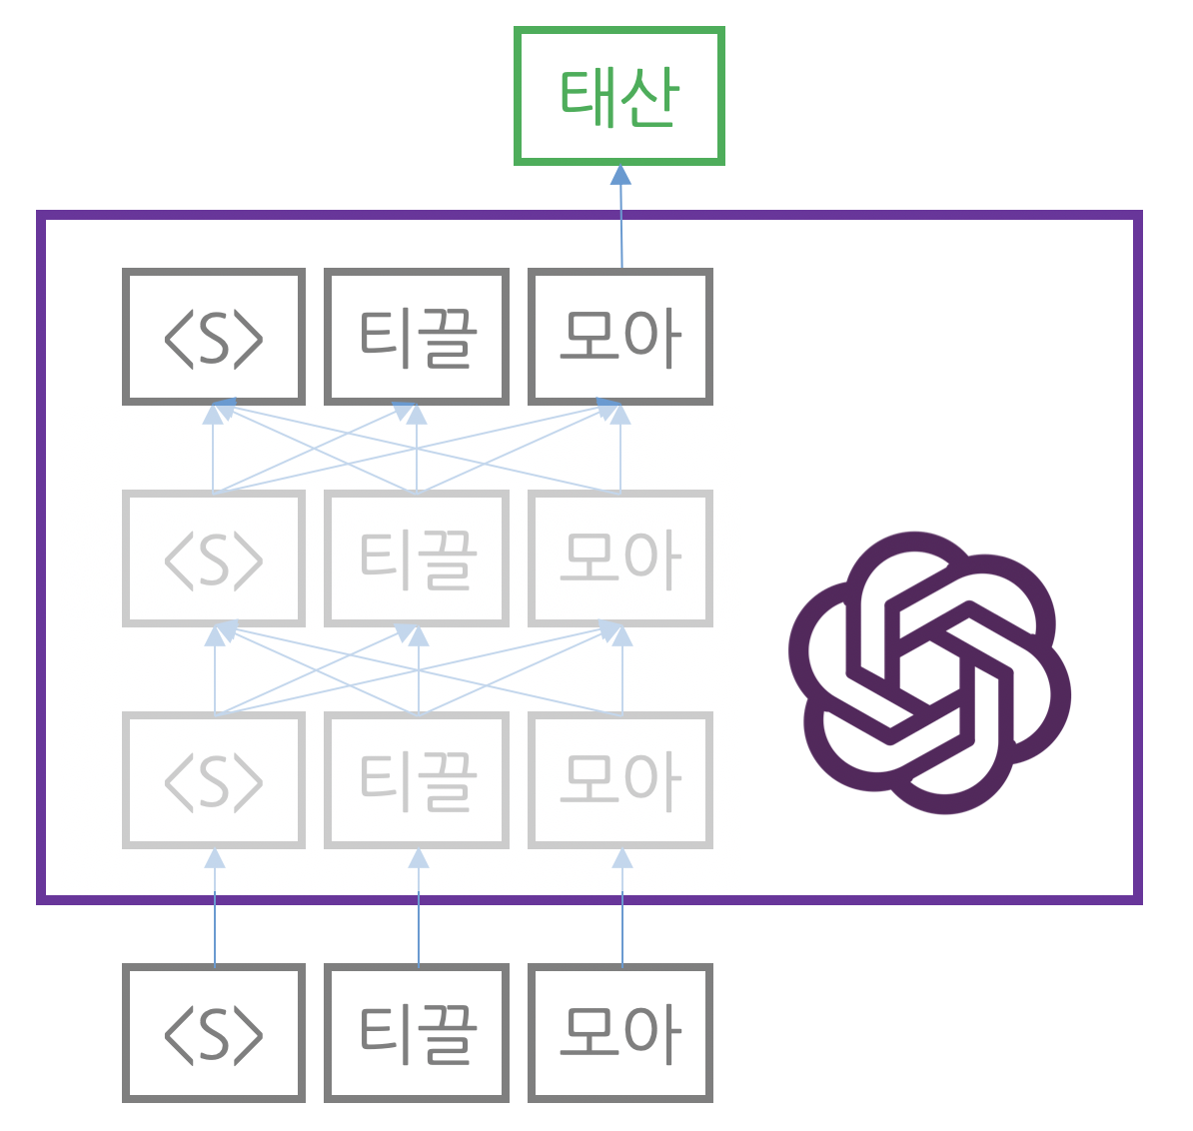
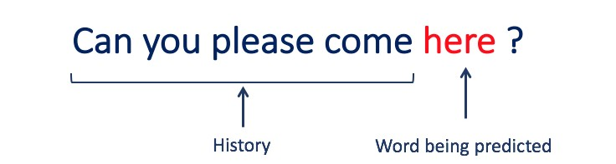
Downstream task > 문장 생성 (Sentence Generation)
문장 생성 과제의 경우 다른 과제와 달리 언어모델(GPT 계열)이 마스크 언어모델보다 품질이 좋음
자연어 입력(문장)을 받아 어휘 전체에 대해 확률값 부여
확률값은 입력에 대해 다음 단어로 적절한지에 관련된 스코어
프리트레인 마친 언어모델을 구조 변경 없이 그대로 사용해, 문맥에 이어지는 적절한 다음 단어를 분류하는 방식

Slide 39
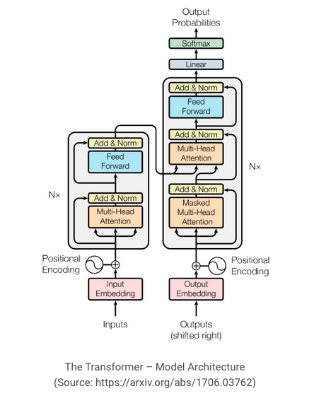

Slide 40
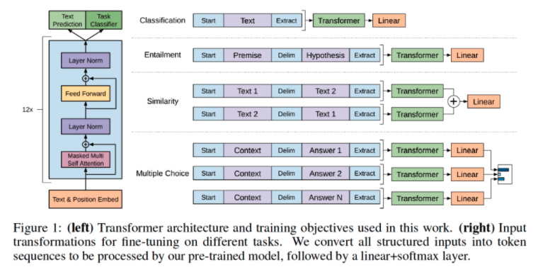

Slide 41
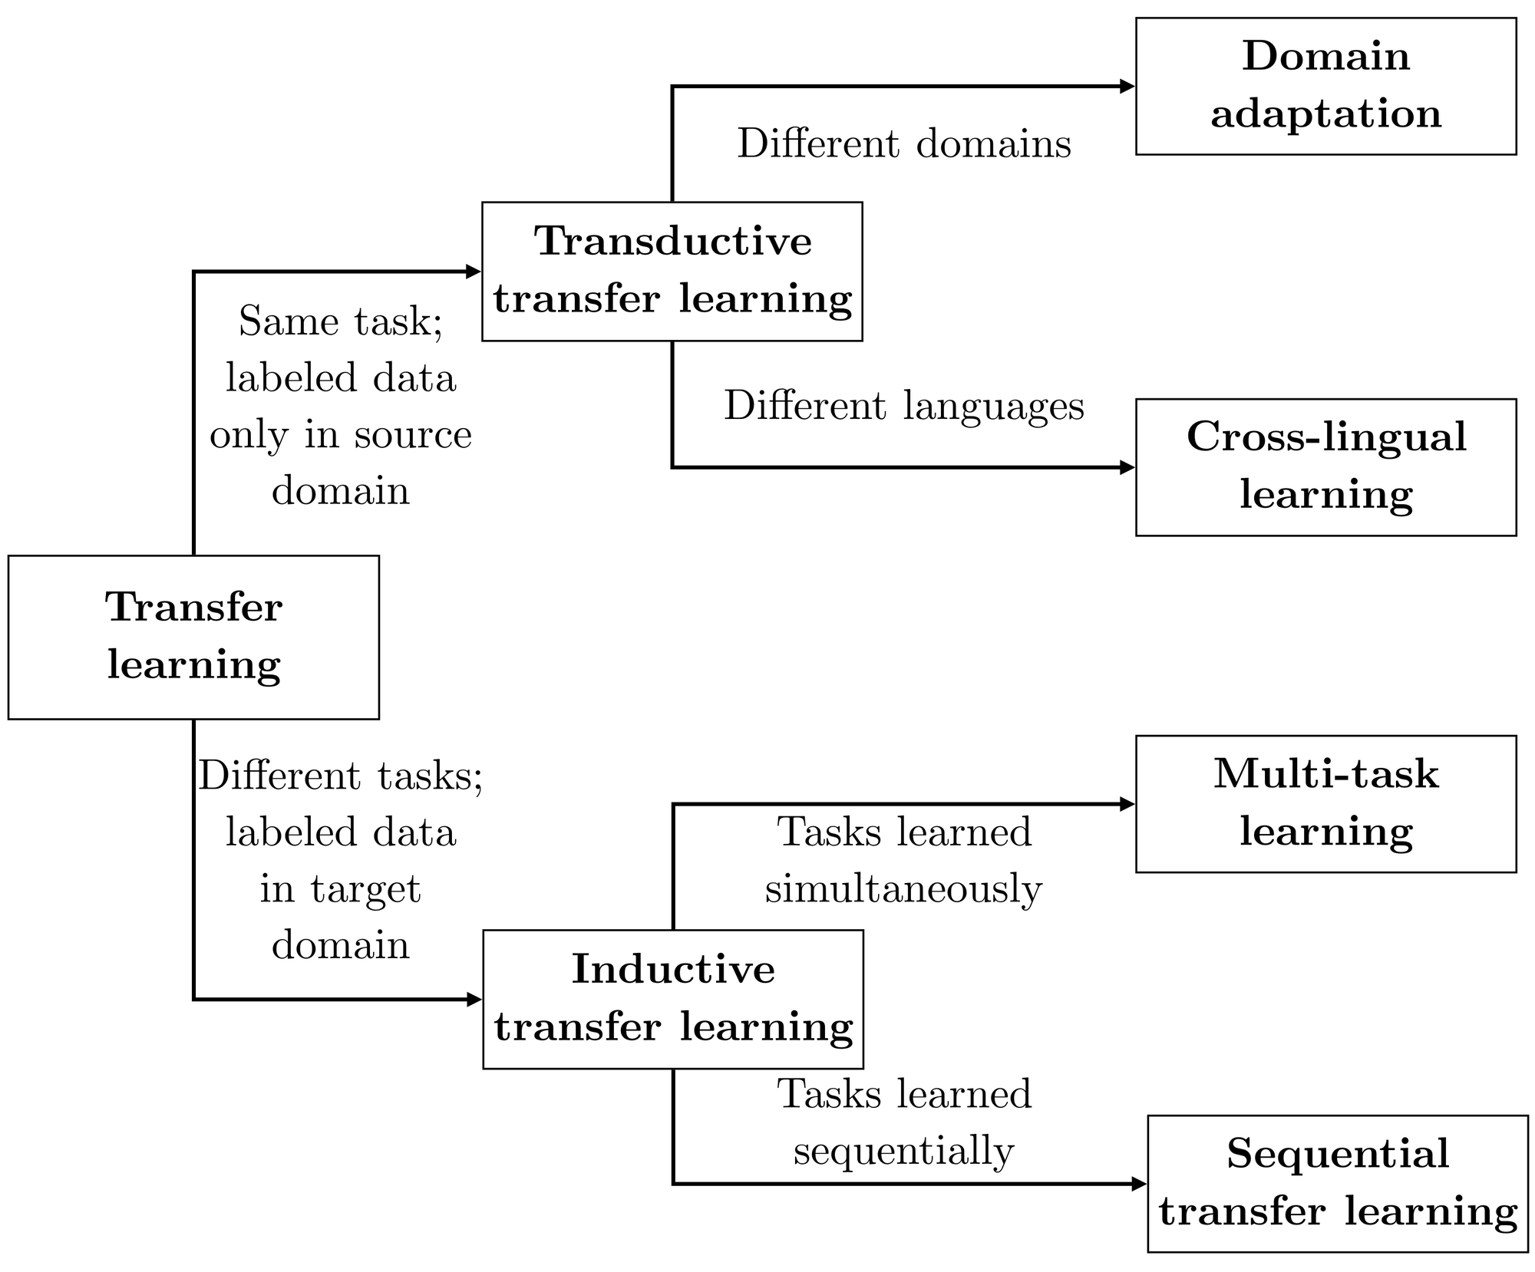
A taxonomy for transfer learning in NLP (Ruder, 2019)

Slide 42
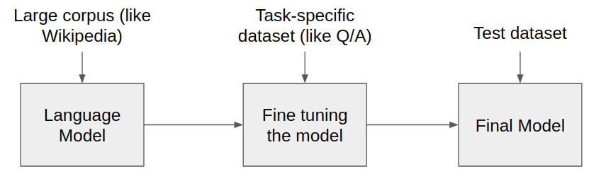
다운스트림 태스크 학습 방식(1/3)
파인튜닝(finetuning)
사전 학습 모델(language representations)을 기반으로 새로운 목적을 위해 이미 학습된 Weight나 Bias를 미세하게 조정하는 과정
짧게, 다른 과제 수행 목적으로 파라미터 재조정을 위한 추가 훈련 과정
특징
다운스트림 태스크에 해당하는 데이터 전체 사용
모델 전체를 다운스트림 데이터에 맞게 업데이트
OpenAI GPT, ELMo, BERT 가 대표적
해당 모델과 유사한 문제를 해결하는데 효율적

Slide 43
다운스트림 태스크 학습 방식(2/3)
제로샷러닝(zero-shot learning)
대상에 대한 직접적인 학습 데이터 없이 대상을 판별·분류
2008년 AAAI 컨퍼런스에서 처음 등장한 용어
훈련 데이터가 거의 또는 전혀 없어도 유용한 패턴 인식을 가능하게 하는 것이 목표
특징
다운스트림 태스크 데이터를 전혀 사용하지 않음
모델이 바로 다운스트림 태스크를 수행
자연어 처리에서 개발된 주요 기술적 방향은 분류될 문서의 의미적 공간과 동일한 의미적 공간에서 레이블을 나타내는 "라벨(범주;category) 이해" 기능을 기반으로 함

Slide 44
다운스트림 태스크 학습 방식(3/3)
퓨샷러닝(few-shot learning)
대량의 학습 데이터가 없는 상태에서 소량의 데이터만으로 효과적으로 학습하는데 주안점을 둔 학습 방식
특징
다운스트림 태스크 데이터를 몇 건만 사용
모델 전체를 몇 건의 데이터에 맞게 업데이트
왜 등장? (기존 학습 방법의 문제점 극복 취지)
방대한 데이터 필요
방대한 데이터의 라벨링 작업 필요
학습을 위한 대량의 컴퓨팅 리소스 필요
에피소딕 훈련(episodic training) 방식으로 ‘메타 러닝’ 시도
기계가 인간처럼 소량의 데이터(few-shot)만으로도 놀라운 학습 능력을 갖출 수는 없을까?
Notes:
https://ratsgo.github.io/nlpbook/docs/introduction/transfer/

Slide 45
끝으로, Pretrain된 언어 모델의 단점/한계
취약 영역
정교한 언어 과제(fine-grained linguistic tasks)
위계 기반 문장구성 추론(hierarchical syntactic reasoning)
인간의 기본 상식(common sense)
언어 모델링이 통사(syntax;단어나 구의 배열) 및 단어 등장 빈도(word co-occurrences)에 의존하고, 언어 자체의 의미나 더 넓은 관점의 맥락 이해에는 부족한 것이 사실
인간처럼 언어를 이해했다기 보다는 언어를 분포 가설(distributional hypothesis)과 확률적 계산에 따라 언어를 따라하고 추론하는 것에 불과
인간 언어를 온전히 이해하는 방식을 위해서는 1) 언어 모델과 언어 지식체계의 구조화 및 2) 멀티 모달 접근법(Multiple modalities) 필요

Slide 46
End of Document

